Slide 1
Самообразование как средство развития личности педагога

Slide 2
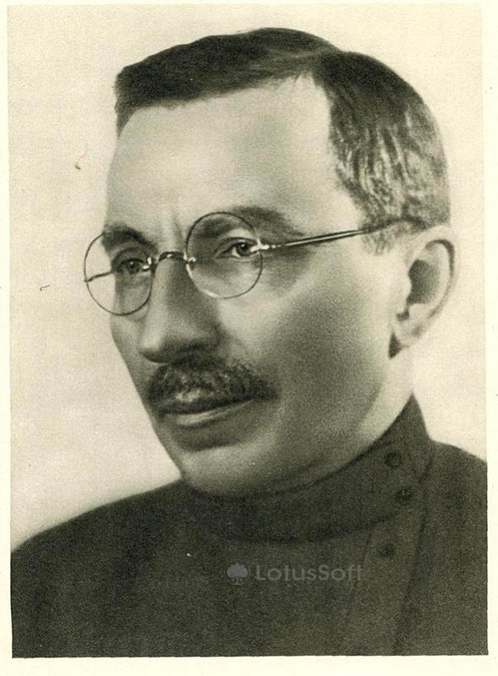

«Мастерство учителя — это специальность, которой надо всю жизнь учиться».
Антон Семёнович Макаренко, советский педагог и писатель

Slide 3
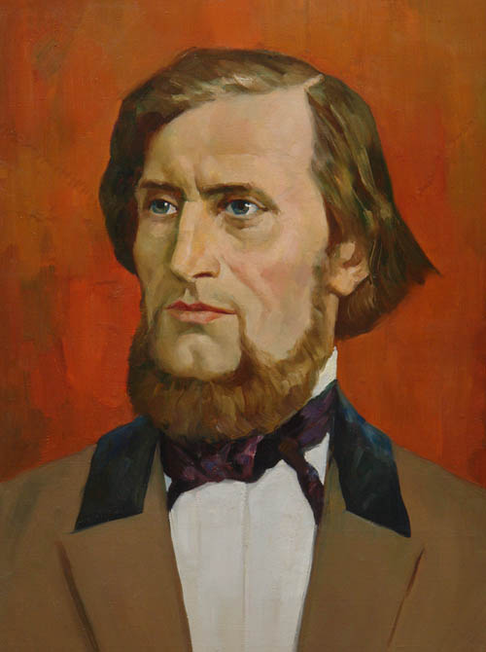
«Учитель живёт до тех пор, пока учится, как только он перестает учиться, в нём умирает учитель».
К.Д.Ушинский русский педагог, писатель, основоположник научной педагогики в России

Slide 4
САМООБРАЗОВАНИЕ
Если процесс образования
осуществляется добровольно;
осуществляется сознательно;
планируется, управляется и контролируется самим человеком;
необходим для совершенствования каких-либо качеств или навыков
то речь идёт о самообразовании

Slide 5




Самообразование
- это специально организованная, самодеятельная, систематическая познавательная деятельность, направленная на достижение определенных личностно или общественно значимых образовательных целей: удовлетворение познавательных интересов, общекультурных и профессиональных запросов и повышение квалификации.

Slide 6

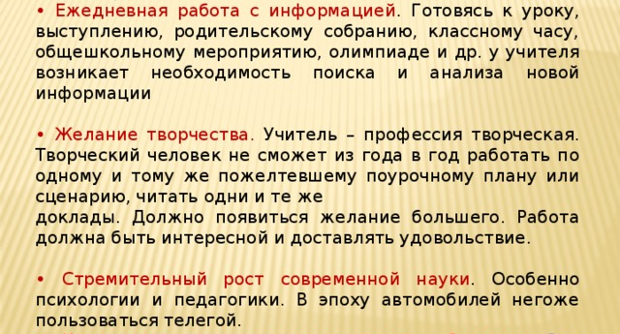
Мотивы, побуждающие учителя к самообразованию

Slide 7
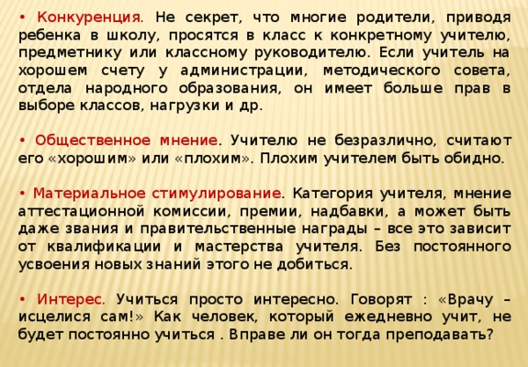
Мотивы, побуждающие учителя к самообразованию

Slide 8
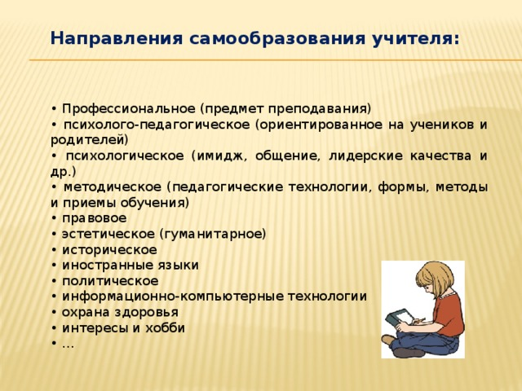

Направления самообразования учителя

Slide 9
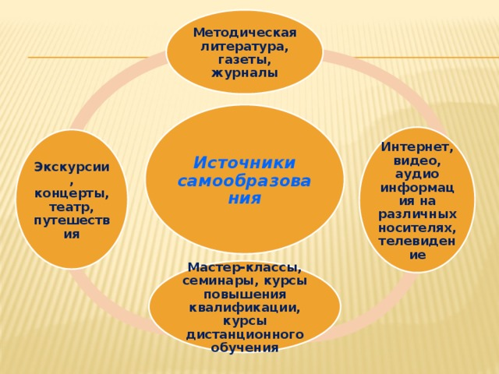


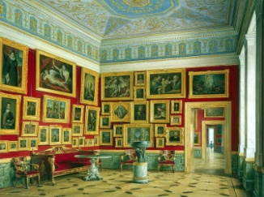
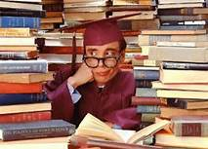
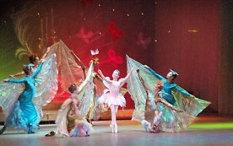








Slide 10

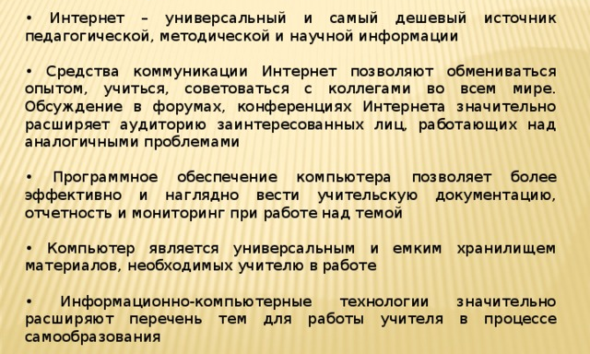


Самообразование и информационно-компьютерные технологии
ИМИДЖ современного учителя немыслим без знаний им
информационно компьютерных технологий

Slide 11
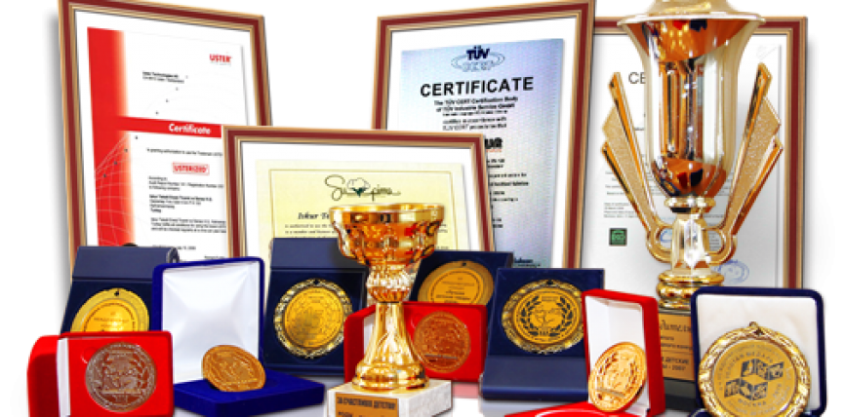

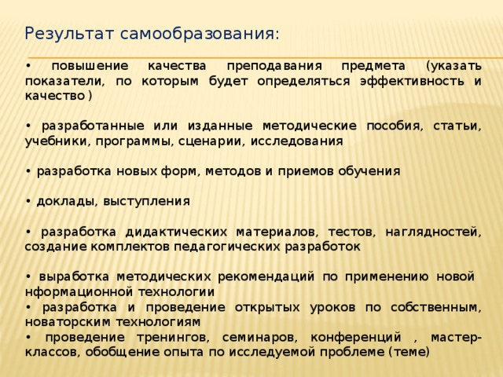


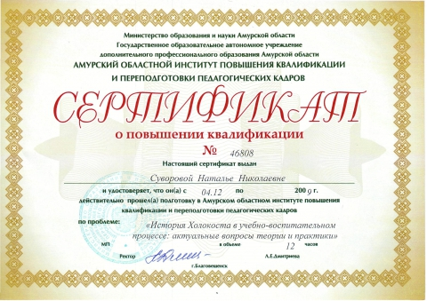
Результат самообразования

Slide 12

«Образованный человек тем и отличается от необразованного, что продолжает считать своЁ образование не законченным».
Константин Симонов
советский прозаик,
поэт и киносценарист

